Slide 1

INSTITUTO FEDERAL DE EDUCAÇÃO, CIÊNCIA E TECNOLOGIA DA PARAÍBA
COORDENAÇÃO DO CURSO SUPERIOR DE
BACHARELADO EM ENGENHARIA ELÉTRICA
Campus
João Pessoa
ESTACIONAMENTO INTELIGENTE COM LEITURA POR RÁDIO-FREQUÊNCIA(RFID) E CONTROLE POR INTERFACE GRÁFICA.
Técnicas de Programação 2019.2
Prof. Dr. Patric Lacouth.
Data: 25/01/2020
Grupo: Nícolas Ribeiro
Leandro Silva
Danúbio Filho

Slide 2
Sumário
Introdução
Objetivos
Componentes
Fluxograma
C++
Classes, Herança e Código do Projeto;
Comunicação Serial;
Interface Gráfica.
Resultados.
Conclusão.
Referências Bibliográficas.

Slide 3
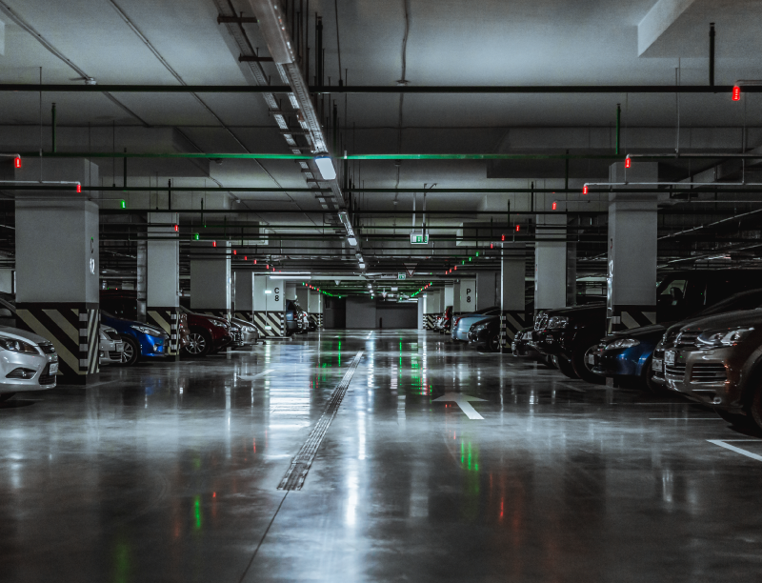
Introdução
Modernização do cotidiano
Uso de novas tecnologias
Automação de sistemas IoT(Internet das Coisas).
Fonte: Blog G4s, fev/2018

Slide 4
Objetivos
Demonstrar funcionalidades do Arduino + Comunicação Serial
Fixar o conhecimento obtido até o momento
Desenvolver um protótipo de Estacionamento Inteligente com leitor de Rádio Frequência.

Slide 5
Componentes
1 Arduíno Uno
1 Protoboard
5 Leds RGB
2 Leds difusos
1 Servo Motor
Leitor RFID + 5 tags

Slide 6
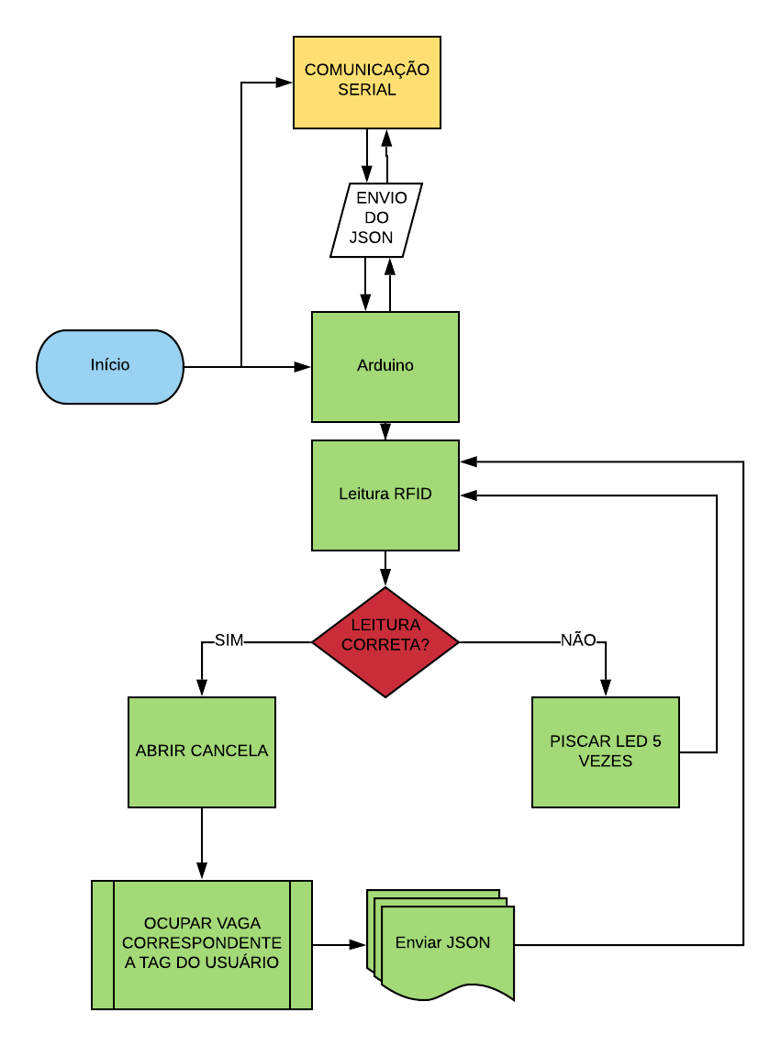
Fluxograma

Slide 7
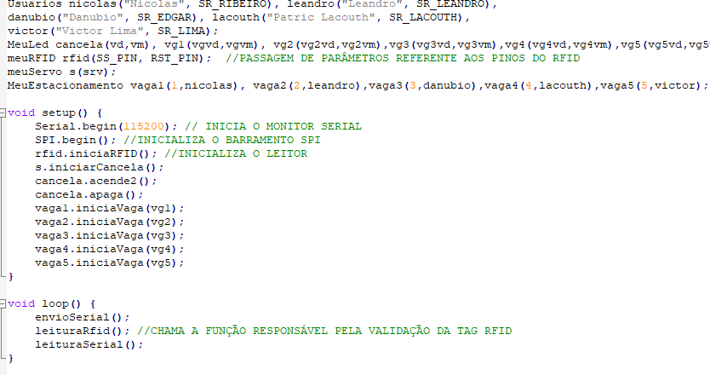
C++ : Classes, herança e código do Arduino.

Slide 8
C++ : Classes, herança e código do Arduino.
Para o setup e o loop:

Slide 9
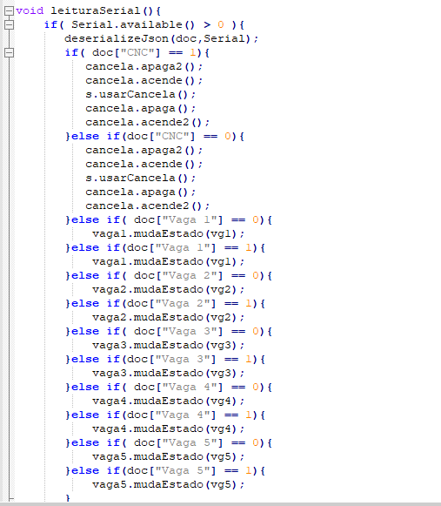
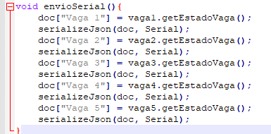
C++ : Código Comunicação Serial.

Slide 10
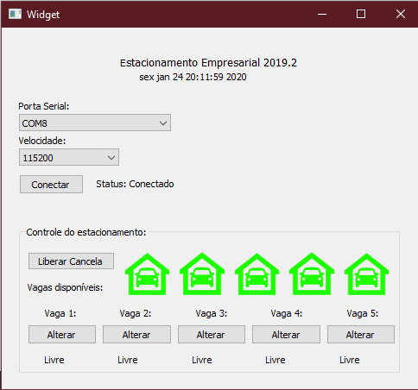
Interface Gráfica:
Para realizar a comunicação serial, utilizamos a seguinte interface:

Slide 11
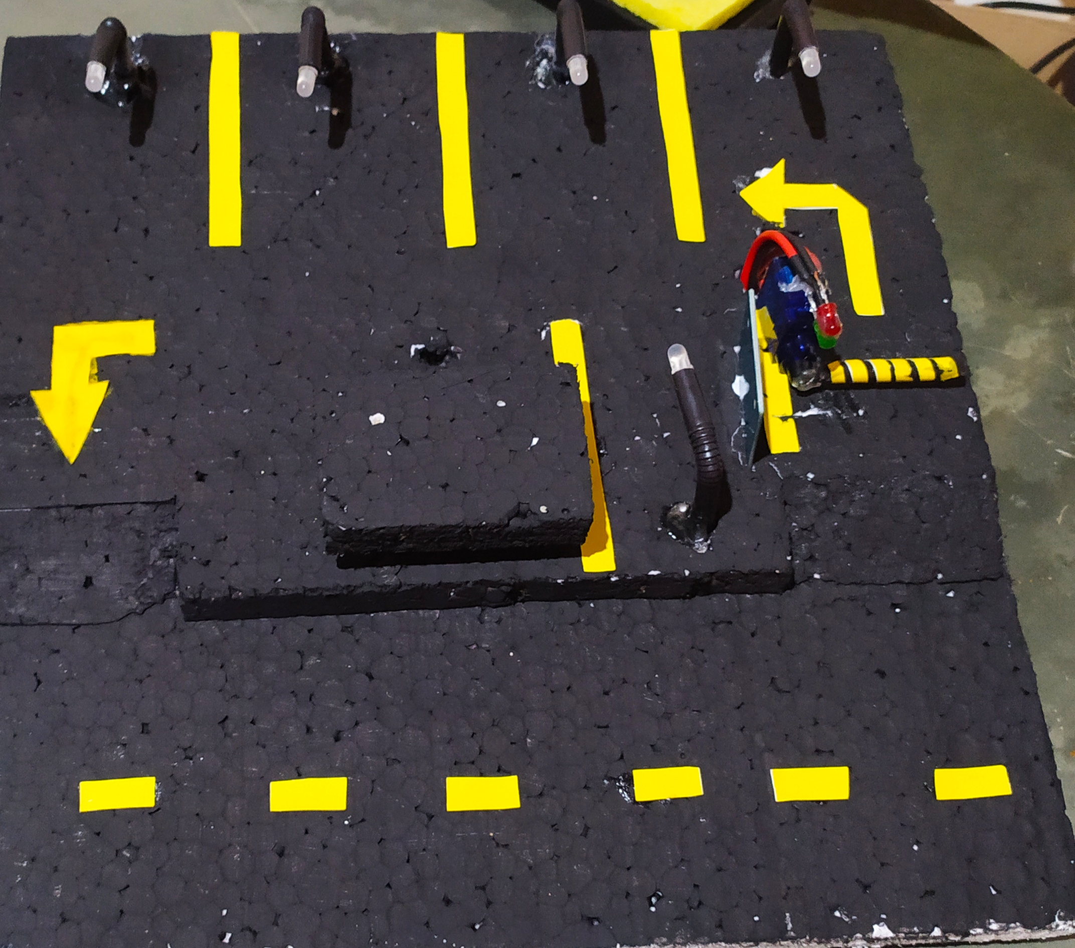
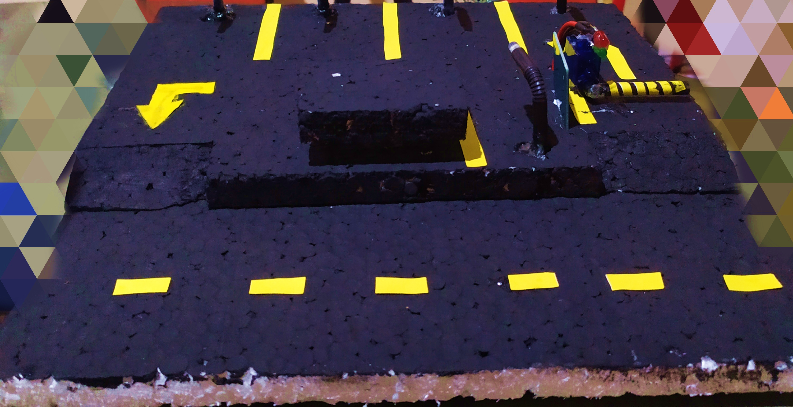
Resultados

Slide 12
Referências Bibliográficas
Embarcados, https://www.embarcados.com.br/arduino-comunicacao-serial/ ;
Embarcados, https://www.embarcados.com.br/qt5-para-comunicacao-serial-aplicacao/
QT Creator, https://doc.qt.io/qt-5/ ;
QT Creator, https://doc.qt.io/qt-5/qserialport.html ;

Slide 13
OBRIGADO PELA SUA ATENÇÃO!
NÍCOLAS RIBEIRO
NICOLAS.RIBEIRO@ACADEMICO.IFPB.EDU.BR
LEANDRO ALENCAR
LEANDRONEWTON12@GMAIL.COM
DANUBIO FILHO
DANUBIO.FILHO@ACADEMICO.IFPB.EDU.BR

